Slide 1
Il Censimento delle Istituzioni non profit 2021: i primi risultati
Sabrina Stoppiello, Manuela Nicosia
Istat – Direzione Centrale per le Statistiche economiche
Roma, 30 Maggio 2023

Slide 2
Contenuti
Primi risultati (provvisori*) della Rilevazione multiscopo sulle Istituzioni non profit
Primi dati sul volontariato nelle INP:
dimensioni e settori in cui operano
confronto con i dati della Rilevazione campionaria 2015
reti di relazione con i volontari
*I dati presentati saranno riponderati in base al Registro statistico delle INP aggiornato al 2021, disponibile solo nel secondo semestre del 2023
Manuela Nicosia

Slide 3
Il Censimento permanente delle Istituzioni non profit: edizione 2022
Riferimento temporale dati: 2021, dati strutturali 31 dicembre 2021
Campione: oltre 110.000 unità estratto dal Registro Statistico delle INP (30% dell’universo di riferimento)
Periodo di rilevazione: 10 marzo 2022 – 23 settembre 2022
Tecnica d’indagine mista: CAWI oppure CAPI con l’intervento di rilevatori esterni
Tasso risposta: 61,0% (CAWI 65,8%, CAPI 51,4%)
Manuela Nicosia

Slide 4
La definizione statistica di «istituzione non profit»
Istituzione Non Profit - Definizione ISTAT
System of National Accounts – SNA1993 e SNA2008
Handbook on Non-profit Institutions (UN, 2003 e 2010) *
(*Regole internazionali per la misurazione dell’economia e la produzione di statistiche omogenee e comparabili)
Unità giuridico - economica dotata o meno di personalità giuridica, di natura privata, che produce beni e servizi destinabili o non destinabili alla vendita e che, in base alle leggi vigenti o a proprie norme statutarie, non ha facoltà di distribuire, anche indirettamente, profitti o altri guadagni, diversi dalla remunerazione del lavoro prestato, ai soggetti che la hanno istituita o ai soci.
Requisiti
Natura privata e non profit
Costituzione formale
Autonomia istituzionale
Adesione volontaria
Terzo settore - Legge 6 giugno 2016 n.106
Titolo II: Sono enti del Terzo settore i seguenti enti che svolgono (in via esclusiva o principale) una o più attività di interesse generale:
Organizzazioni di volontariato
Associazioni di promozione sociale
Enti filantropici
Imprese sociali, incluse le cooperative sociali
Reti associative
Società di mutuo soccorso
Altri enti del Terzo settore
Gli enti religiosi civilmente riconosciuti limitatamente alle attività di interesse generale di cui all’art. 5 eventualmente svolte, possono optare per l’iscrizione al Registro ed essere riconosciuti come ETS alle condizioni di cui all’art. 4, co. 3.
Non sono enti del Terzo settore le formazioni e le associazioni politiche, i sindacati, le associazioni professionali e di rappresentanza di categorie economiche, le associazioni di datori di lavoro.
Forme giuridiche
Associazione
Comitato
Fondazione
Cooperativa sociale
Ente ecclesiastico
Altro ente privato (istituti scolastici, sanitari, socio-assistenziali, università, ex-IPAB, imprese sociali)
Manuela Nicosia

Slide 5
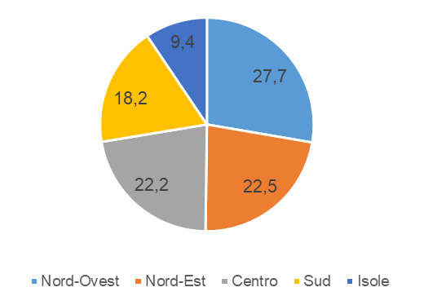
Il settore non profit in Italia in base agli ultimi dati disponibili
Le informazioni statistiche sul numero di istituzioni non profit attive in Italia e sulle loro principali caratteristiche strutturali vengono diffuse annualmente a partire dai dati del Registro statistico, il cui ultimo aggiornamento fa riferimento all’anno 2020.
Al 31 dicembre 2020 le istituzioni non profit attive in Italia sono 363.499 e, complessivamente, impiegano 870.183 Dipendenti.
Istituzioni non profit e ripartizione geografica.
Anno 2020, composizioni e percentuali
Le INP presentano una distribuzione territoriale piuttosto concentrata: oltre il 50% è attivo nel Nord, il 22,2% nel Centro, il 18,2% e il 9,4% rispettivamente nel Sud e nelle Isole.
In riferimento ai dipendenti la concentrazione territoriale è anche più evidente: per il 57,2% sono impiegati nelle regioni del Nord contro il 20,0% del Mezzogiorno.
Fonte: Registro statistico delle istituzioni non profit
Manuela Nicosia

Slide 6
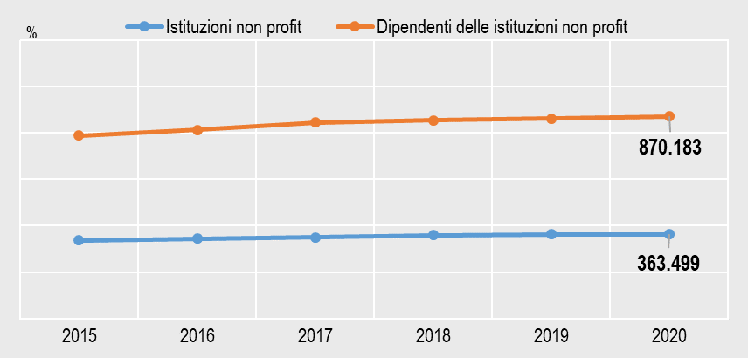
Istituzioni non profit e dipendenti: serie storica 2015-2020
Istituzioni non profit e dipendenti. Anni 2015-2020, valori assoluti e variazioni %
Dal 2015, prima edizione del Censimento permanente, le istituzioni non profit sono cresciute dell’8,1%, i dipendenti del 10,4%.
+1,0%
Tra il 2019 e il 2020 le INP crescono dello 0,2%, meno di quanto rilevato tra il 2018 e il 2019 (+0,9%).
La crescita dei dipendenti si attesta intorno all’1,0% in entrambi gli anni.
+0,9%
+0,2%
Manuela Nicosia
Notes:
Nel 2020, le istituzioni crescono più al Sud (1,7%) e nelle Isole (+0,6%), sono stabili al Centro e nel Nord-ovest, in diminuzione al Nord-est (-0,5%). I dipendenti impiegati dalle INP aumentano di più nelle Isole (+5,1%), al Centro (+2,7%) e al Sud (+2,1%), diversamente dal Nord-ovest che presenta una variazione negativa (-1,0%).

Slide 7
I primi risultati della Rilevazione multiscopo 2021
relativi ai volontari
Manuela Nicosia

Slide 8
LE ISTITUZIONI NON PROFIT CON VOLONTARI E I VOLONTARI NEL 2021
Istituzioni non profit con volontari e volontari per ripartizione geografica. Anno 2021, composizioni percentuali
Il 72,1% delle INP attive nel 2021 si è avvalsa dell’attività gratuita di 4,661 milioni di volontari.
In calo (-15,7%) rispetto all’ultimo dato disponibile (2015)
Volontari
INP con volontari
Presenza più consistente nelle aree del Nord Italia (56,4%), rispetto al Centro (22,5%), al Sud (14,2%) e Isole (7,0%)
Manuela Nicosia

Slide 9
LE INP CON VOLONTARI: IL CONFRONTO CON I DATI 2015
Istituzioni non profit con volontari per classi di volontari. Anni 2021 e 2015, composizione percentuale
Il 72,1% di INP conta sul contributo dei volontari.
Nel 2015 tale componente era pari al 79,6% (-2,4%).
Nel 2021 cresce la componente di INP di dimensioni contenute (1-2 volontari), che passa dal 7,9% all’11,4%.
Tutte le altri classi si ridimensionano
2021
2015
Manuela Nicosia
Notes:
In generale le INP italiane che si avvalgono delle attività gratuite dei volontari hanno dimensioni abbastanza contenute: più della metà ha meno di dieci volontari (54,2%). In particolare l’11,4% ha dimensioni estremamente modeste, con al massimo due volontari e il 42,8% ha un numero di volontari compreso fra 3 e 9 (e il 9,8% dei volontari).

Slide 10
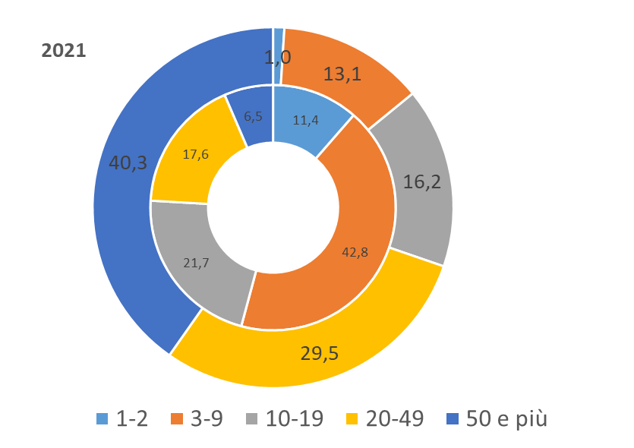
I VOLONTARI DELLE INP: IL CONFRONTO CON I DATI 2015
Istituzioni non profit con volontari e volontari per classi di volontari. Anni 2021 e 2015, composizione percentuale
2015
Il 6,5% delle istituzioni rilevate conta su un numero cospicuo di volontari (50 e più), concentrando il 40,1% dei volontari rilevati.
Rispetto al 2015, si rileva una crescita della quota dei volontari delle istituzioni di dimensioni medio-grandi (29,7% di volontari a fronte del 27,4% nel 2015).
Volontari
Volontari
INP con
volontari
INP con
volontari
Manuela Nicosia

Slide 11
LE ISTITUZIONI NON PROFIT CON VOLONTARI
Istituzioni non profit con volontari per settore di attività prevalente. Anno 2021, composizione percentuale sul totale del settore
All’interno dei diversi settori si osservano aree di intervento specifiche, come nel settore dell’Ambiente (86%), delle Attività ricreative e di socializzazione (85,6%), della Filantropia e promozione del volontariato (84,6%), della Cooperazione e solidarietà internazionale (83,1%) e dell’Assistenza sociale e protezione civile (78,3%).
Manuela Nicosia
Notes:
La composizione interna dei diversi settori in relazione alla presenza di istituzioni che si avvalgano di risorse volontarie rileva l’esistenza di aree di intervento specifiche che “attirano” il contributo dei volontari più di altre, dove le attività gratuite sono il perno principale delle funzioni svolte dal settore non profit. In particolare, le istituzioni che si avvalgono di volontari in misura superiore al dato nazionale (pari al 72,1%) operano nei settori dell’Ambiente (86% delle istituzioni attive nel settore), nelle Attività ricreative e di socializzazione (85,6%), nei settori della Filantropia e promozione del volontariato (84,6%), della Cooperazione e solidarietà internazionale (83,1% del totale del settore) dell’Assistenza sociale e protezione civile (78,3%).

Slide 12
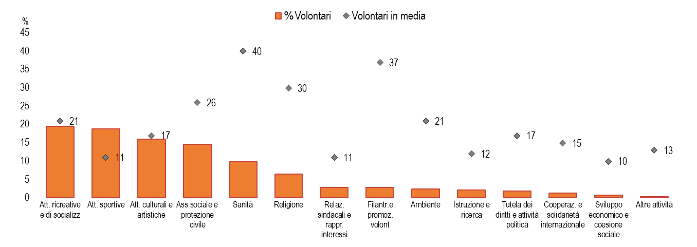
I VOLONTARI DELLE ISTITUZIONI NON PROFIT
Volontari per settore di attività prevalente. Anno 2021, composizioni percentuali e numero medio
Il settore di attività in cui le istituzioni non profit operano ne definisce in parte anche le dimensioni.
I volontari attivi nel settore Cultura, Sport e Ricreazione aggregano il 54,6% del totale.
54,6%
Fonte: Rilevazione campionaria sulle istituzioni non profit, 2021
Le INP con una struttura organizzativa più ampia rispetto ai volontari impegnati (il dato nazionale è di 18 volontari per INP) sono quelle attive nel settore sanitario, con 40 volontari in media per istituzione, in quello della Filantropia e promozione del volontariato (37 volontari in media), della Religione e dell’Assistenza sociale e protezione civile (in entrambi i casi con 30 volontari in media).
Manuela Nicosia
Notes:
Le istituzioni che operano grazie al contributo dei volontari e i volontari stessi si concentrano nei settori delle attività culturali e artistiche, sportive, ricreative e di socializzazione, che insieme aggregano il 65,2% delle istituzioni con volontari e il 54,6% dei volontari. Seguono i settori dell’Assistenza sociale e protezione civile (con il 10% di istituzioni e il 14,7% di volontari) e quello della Sanità (con il 4,4% di istituzioni e il 9,8% dei volontari). Il 6,5% dei volontari presta invece la propria attività in istituzioni non profit a carattere religioso.
Il settore di attività in cui le istituzioni non profit operano ne definisce in parte anche le dimensioni. Le INP con una struttura organizzativa più ampia rispetto ai volontari impegnati sono quelle attive nel settore sanitario, con 40 volontari in media per istituzione (il dato nazionale è di 18 volontari). Di dimensioni nettamente superiori sono le istituzioni operanti nel settore della Filantropia e promozione del volontariato (37 volontari in media), della Religione e dell’Assistenza sociale e protezione civile (in entrambi i casi con 30 volontari in media).

Slide 13
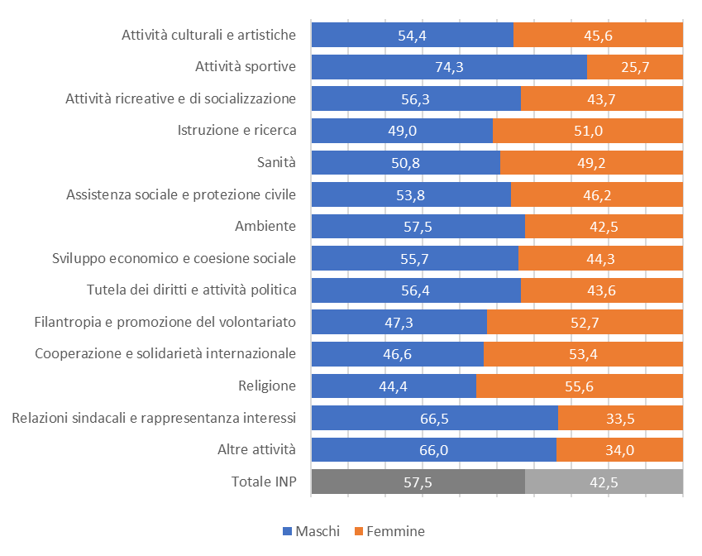
IL GENERE DEI VOLONTARI DELLE ISTITUZIONI NON PROFIT
VOLONTARI PER SETTORE DI ATTIVITA’ PREVALENTE E GENERE. Anno 2021, composizione percentuale
I volontari impegnati nel settore non profit sono per il 57,5% uomini e il 42,5% donne (in linea con la composizione rilevata nel 2015.
Il calo registrato rispetto al 2015 è evidente per entrambe le categorie, ma quello relativo alla componente femminile è inferiore al dato nazionale (-17,6% per gli uomini, -13% per le donne).
I settori di attività prevalente che presentano la maggiore incidenza di volontarie sono la Religione (con 55 volontarie su 100 volontari); la Cooperazione e solidarietà internazionale (53,4% di volontarie), la Filantropia e promozione del volontariato (52,7%), l’Istruzione e ricerca (51%) e la Sanità (49,2%).
Manuela Nicosia

Slide 14
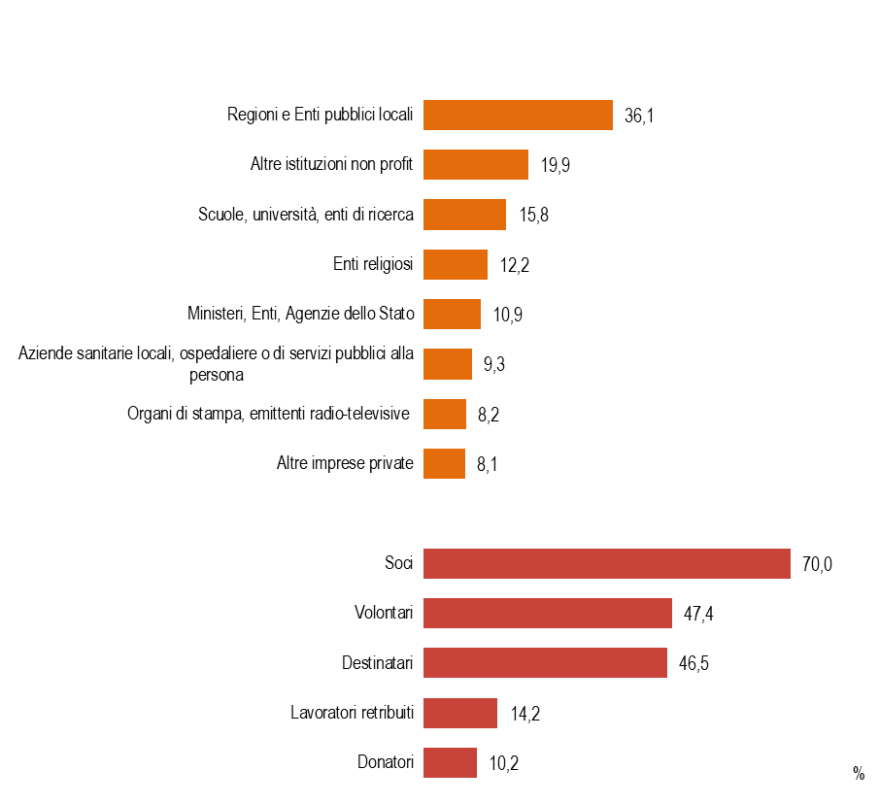
LE RETI DI RELAZIONI
Istituzioni non profit per tipologia di soggetti con cui hanno avuto relazioni significative.
Anno 2021, valori percentuali
Il 89,3% hanno strutturato “relazioni significative” con i diversi soggetti (persone fisiche e/o soggetti istituzionali).
Gli stakeholder delle INP sono soprattutto soggetti interni alle organizzazioni, prevalentemente i soci (70,0%), seguono i volontari (47,4%).
Tra i più importanti stakeholder istituzionali, le Regioni e gli Enti pubblici locali (36,1%)
Fonte: Rilevazione campionaria sulle istituzioni non profit
Manuela Nicosia
Notes:
Le relazioni significative sono quelle con gli stakeholder definiti come “soggetti che influenzano le decisioni strategiche dell’istituzione non profit e/o che sono a vario titolo coinvolti nell’attività dell’istituzione non profit, per le relazioni di scambio che con essa intrattengono o perché ne sono significativamente influenzati”.
Gli stakeholder delle INP sono soprattutto soggetti interni alle organizzazioni. Tra questi, i più coinvolti sono i soci (71,7%), seguono i volontari (47,4%) e i destinatari delle attività (46,5%); più bassa la quota delle istituzioni che indicano di avere rapporti con i lavoratori retribuiti (14,2%) e con i donatori (10,2%).
Rispetto agli stakeholder istituzionali, il 36,1% delle INP nel 2021 ha intessuto relazioni prevalenti con le Regioni e gli Enti pubblici locali più che con altri soggetti come Scuole, Università ed Enti di ricerca (15,8%), Ministeri, Enti, Agenzie di Stato (10,9%) e Aziende sanitarie locali, ospedaliere o di servizi pubblici alla persona (9,3%). In ambito privato, le INP hanno costruito reti con altri soggetti del settore (19,9%), Enti religiosi (12,2%) e con imprese private (8,1%) (Prospetto 8).

Slide 15
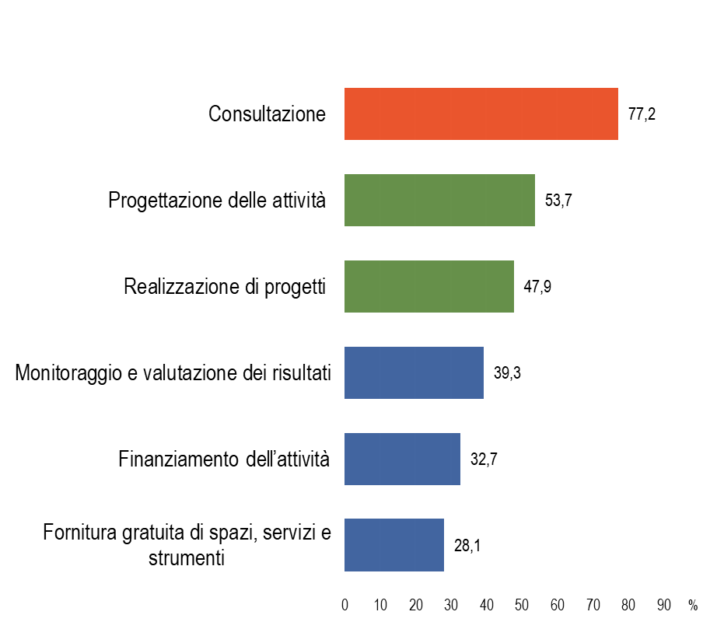
LE ATTIVITÀ DI COINVOLGIMENTO DEGLI STAKEHOLDER
Istituzioni non profit per modalità di coinvolgimento dei soggetti con cui hanno avuto relazioni significative e settore di attività prevalente. Anno 2021, valori percentuali
Le relazioni costruite dalle INP con i diversi soggetti seguono finalità diverse, comportando differenti livelli di coinvolgimento.
Da un livello più «basso» di consultazione per la definizione delle attività che interessa il 77,2% delle INP, a uno più «alto» di progettazione delle attività, che riguarda il 53,7% delle INP.
Il 47,9% ha realizzato progetti con i diversi soggetti coinvolti e il 39,3% ha fatto rete con i soggetti per il monitoraggio e la valutazione dei risultati conseguiti.
Il 32,7% delle INP ha avuto relazioni con soggetti che ne hanno finanziato le attività e il 28,1% con quelli che hanno fornito gratuitamente spazi, servizi e strumenti.
Manuela Nicosia

Slide 16
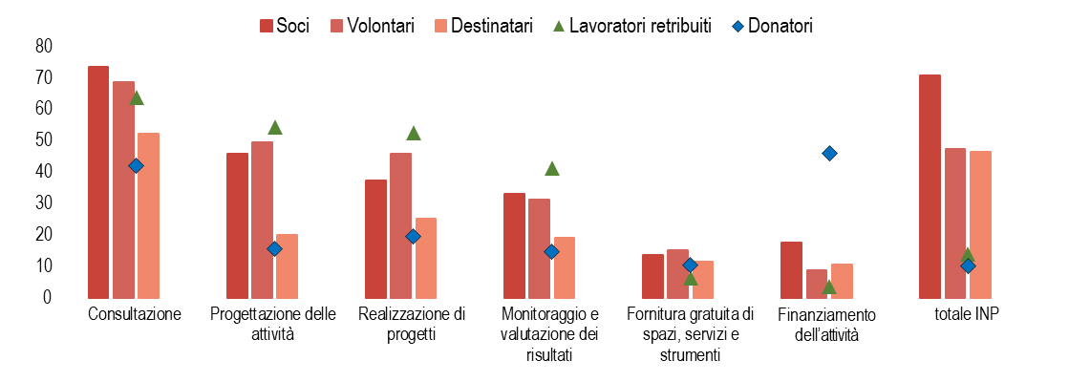
IL COINVOLGIMENTO DEI VOLONTARI NELLE ATTIVITA’ DELLE INP
Istituzioni non profit per tipologia di soggetti - persone fisiche - con cui hanno avuto relazioni significative e modalità di coinvolgimento. Anno 2021 (Composizioni % rispetto al totale delle INP)
Gli stakeholder interni quali soci e volontari sono coinvolti principalmente nella consultazione per la definizione delle attività (73,6% e 68,6%). Emerge inoltre il ruolo dei lavoratori all’interno delle istituzioni non profit, sia nella consultazione per la definizione dell’attività (63,9%), sia nelle fasi di progettazione (54,4%) e realizzazione dei progetti (52,5%), nonché nella valutazione dei risultati (41,4%). Se solo il 10,2% delle INP ha avuto relazioni significative con i donatori, il 42,1% li ha consultati per la definizione delle attività.
Manuela Nicosia
Notes:
Focalizzare l’attenzione sui volontari

Slide 17
I PROSSIMI APPROFONDIMENTI SUL VOLONTARIATO NELLE INP
I primi dati diffusi sono ancora provvisori: per calcolare le stime definite occorre attendere il Registro statistico delle INP aggiornato al 2021. Con i dati definitivi sarà possibile:
aggiornare gli ultimi dati disponibili sull’articolazione territoriale (a livello regionale) dei volontari, sulle caratteristiche socio-demografiche e le categorie professionali dei volontari;
conoscere aspetti prima inesplorati sul volontariato, come l’impatto della pandemia e le iniziative intraprese dalle INP in tema di formazione.
Le prossime diffusioni dei dati, previste entro la fine del 2023, riguarderanno:
le dimensioni economiche, le tipologie di finanziamento e il tipo di attività economica svolta;
i servizi erogati
le attività di comunicazione
le attività di raccolta fondi
I nuovi contenuti informativi del questionario 2021 consentiranno di esplorare tematiche di interesse rilevanti quali:
la realizzazione di progetti e/o interventi di innovazione sociale
il perseguimento degli obiettivi di sviluppo sostenibile
gli investimenti in CSR responsabilità sociale
le attività di co-progettazione e co-programmazione con la PA.
Manuela Nicosia

Slide 18
GRAZIE PER
L’ATTENZIONE
Manuela Nicosia, Istat
Roma, 30 Maggio 2023

